Slide 1
Plan de l’exposé
Sources d’ions
  sources d’ions légers
  sources d’ions lourds
Sources de leptons
  sources de positrons
Accélérateur Super B
Applications médicales
Applications à l’énergie
  GUINEVERE
  MYRRHA

Slide 2
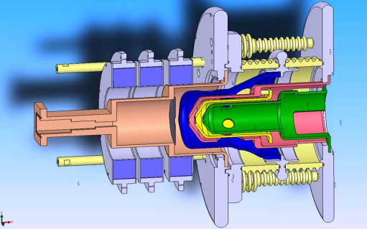
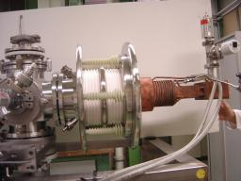
Sources d’ions légers
Sources ECR de haute intensité, performantes et fiables, requises pour les projets de machines de forte puissance
Sources ECR d’ions légers : spécialité de l’Irfu/SACM
Infrastructures :
  SILHI sur IPHI : 100 mA de protons à 95 keV
  banc de test et d’études des sources d’ions
  BETSI : dizaines de mA à 50 keV
Développements en cours pour les projets d’accélérateurs de haute
intensité : SPIRAL2, FAIR, IFMIF/EVEDA et pour de la R&D
IN2P3/LPSC :
  plutôt spécialisé dans les sources d’ions lourds
  source MICRO-PHOENIX développée pour SPIRAL2 : 5 mA de D⁺ à 39 keV
➔ Préserver et développer cette activité est donc essentiel si le SACM veut maintenir son expertise et sa capacité de production pour répondre aux besoins actuels et futurs des accélérateurs à haute intensité.

Slide 3
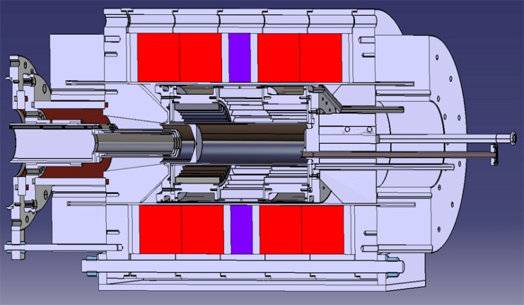
Sources d’ions lourds - 1
Les enjeux pour les sources de faisceaux d’ions lourds dépendent de leur application:
  Production directe pour la physique
  faisceaux d’ions (gazeux et métalliques) intenses et fortement chargés
  Faisceaux secondaires
  efficacité d’ionisation, sélectivité, augmentation des états de charge et pureté des faisceaux
  Applications industrielles
  fiabilisation et miniaturisation des sources d’ions
Sources d’ions lourds : spécialité de l’IN2P3/LPSC
Production directe :
  augmentation d’intensité ➔ augmentation de densité du plasma, donc la fréquence ECR (28 GHz) & des champs magnétiques (1 et 4T) ➔ utilisation d’aimants supraconducteurs de coûts élevés
  développement de source d’ions lourds de SPIRAL2 (intensité espérée inégalée au monde: 1mA d’Ar¹²⁺)
  Programme de R&D avec le LNCMI et l’IAP (Russie) : pas de financement pour salle d’expérience
  Possibilité de synergie française pour les R&D à 28 GHZ
  Pb: pas les financements nécessaires permettant de développer un tel prototype (∼2.5 M€)
Ions Extraction
60 kV core
1.25 - 0.5 - 2.1 T Bz axial mirror
Gas, oven
18 GHz
Waveguide
PHOENIX V2
➔ est-on prêt à mettre les moyens pour maintenir une R&D compétitive au niveau international avec une plateforme expérimentale ambitieuse (60 GHz)?

Slide 4
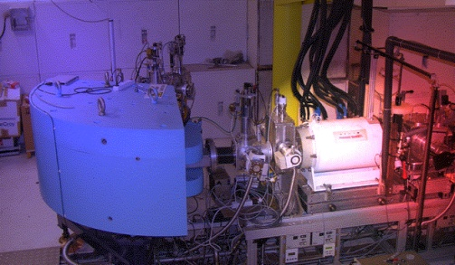
Sources d’ions lourds - 2
Production de faisceaux secondaires:
  Le multiplicateur (booster) de charge est un enjeu important
  pour la préparation des faisceaux à accélérer
Booster ECR (LPSC : inventeur)
  Constructions upgrade SPIRAL1, SPIRAL2, SPES
  R&D Projet NuPNET Emilie : augmentation des rendements & pureté des faisceaux
  SPIRAL2 : Nucléarisation en cours (optimisation des opérations de maintenance)
Booster EBIS
  ISOLDE : production
  R&D pour source intense
Autre aspect de la production des ions secondaires :
optimisation des sources 1+ dans un environnement difficile (ensemble cible-source), au plus près des cibles de production : IRENA(IPNO) , ECR (GANIL) pour SPIRAL2, LPSC pour ENSAR
Avons-nous les moyens de mener ces R&D en parallèle ?
➔ maintenir la plateforme ALTO de l’IPNO pour la mise au point de ces sources

Slide 5
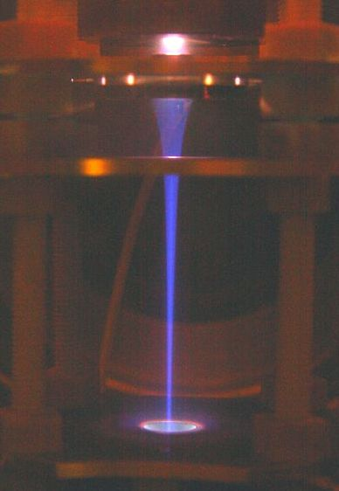
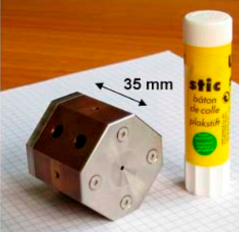
Sources d’ions lourds - 3
Applications industrielles:
  LPSC : développé et breveté la source ECR la plus compacte du monde
  (COMIC) qui permet de nombreuses applications (labo, industrie)
Source miniaturisée, fiable et stable ➔ irradiation directe par faisceaux d’ions de pièces de toutes dimensions modifiant ainsi leurs caractéristiques mécaniques (dureté des métaux, état de surface des polymères)
Ouvre la voie à des machines d’Ion Beam Sputtering extrêmement performantes pour :
  la fabrication des cibles pour la physique nucléaire (ILL, IPNO)
  le dépôt de couches minces à dosage stoechiométrique (alliage)
Une voie prometteuse : création de couches minces supraconductrices par
micro-évaporateur introduit dans la cavité.
COMIC
Quelle est la part à consacrer à la valorisation dans nos instituts? avec quels moyens ?

Slide 6
Sources de positons
Génération et transport des faisceaux de positons : essentiels pour les collisionneurs e⁺e⁻
Collisionneurs circulaires : émittance, plus que l’intensité, critique pour injection efficace
Collisionneurs linéaires : fortes intensités requises imposent des rendements de capture e⁺ élevés, en plus d’une émittance 6D réduite pour une bonne injection dans les anneaux d’amortissement
Polarisation e⁺e⁻ (éliminer les réactions parasites et augmenter la luminosité effective de certains processus ) : génération de γ polarisés circulairement ➔ paires e⁺e⁻, polarisées longitudinalement
Méthode de génération des positons basée sur la matérialisation de photons émis par des électrons en régime de canalisation dans un cristal (LAL, IPNL + Budker Institute)
  Expériences au CERN (WA 103) et au KEK ont validé cette méthode
  Source installée au KEK en 2006 : augmentation luminosité de 30%
  Source de référence pour CLIC
Développements actuels:
  convertisseur amorphe avec optimisation de la capture des e+ basée sur une décélération préliminaire en haute harmonique des e+ pour le collisionneur SuperB (LAL)
  projet PEPPo, source e+ polarisés où des électrons polarisés longitudinalement génèrent des positons polarisés par bremsstrahlung polarisé dans une cible amorphe: en test au Jlab (LPSC)
  source e+ pour l’expérience Gbar (Irfu)
Perspectives moyen terme, construction de la source de SuperB : opportunité très importante
Long terme pour collisionneurs e+e- :
  sources non polarisées utilisant le rayonnement de canalisation
  sources polarisées par interaction Compton d’un faisceau laser polarisé sur faisceau e-

Slide 7

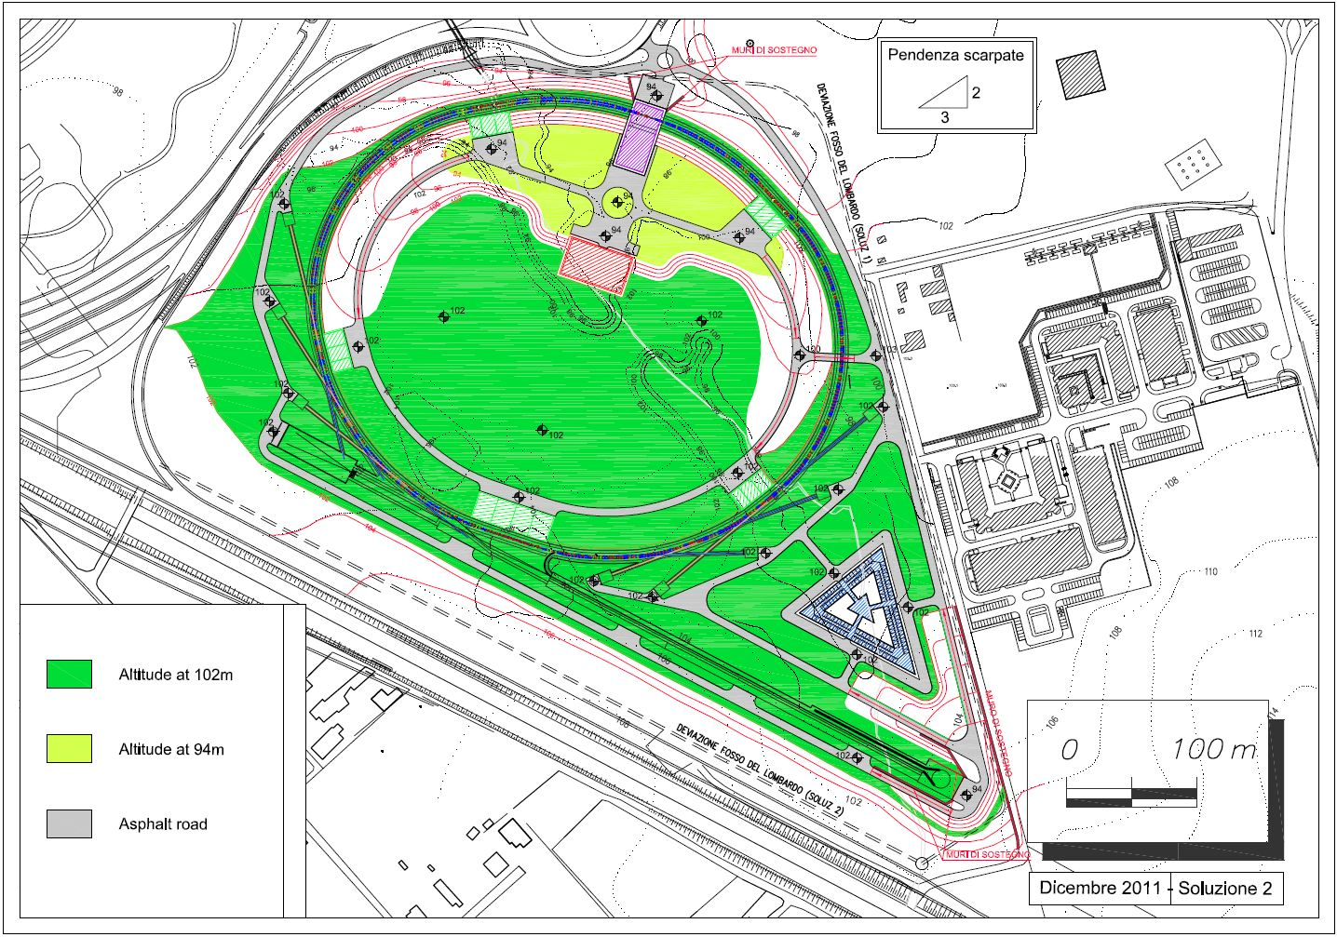
Super B
Usine à B pour études au delà du modèle standard : physique des saveurs, E_{production} ϒ(4S)
Machine de très forte luminosité pour mesures de grande précision, complémentaire à LHCb
  Usines à B, passées et présentes : lumi ~ 10³⁴ cm⁻².s⁻¹ sur PEP-II (SLAC) et KEK-B (Japon)
  Super B propose d’atteindre une luminosité ~ 10³⁶ cm⁻².s⁻¹
  Nouvelle idée innovante de
  technique de collision
  ‘ CRAB WAIST’
  Beaucoup de points communs avec
  l’optique et la technologie des
  collisionneurs linéaires
  Utilisation d’une partie des
  équipements de PEP-II
  Faible consommation d’énergie
+ lignes de lumière
+ SASE

Slide 8
Participation française à Super B
Participation à l’expérience de validation du CRAB WAIST à Frascati. Luminométrie
et correction du couplage x/y .
2) Design et CDR1 / CDR2 SuperB & TDR (en cours)
LAL ORSAY :
Design de la source de positrons et du LINAC de post accélération. Design des structures
accélératrices
Design de l’optique du main LINAC et des stations diagnostics
Evaluation du vide dans le LER et le HER
Participation à l’évaluation du background expérimentale (MDI)
Simulation de spin tracking et dépolarisation dans l’IP
Proposition des mesures de luminométrie
LPSC Grenoble
LLRF de l’anneau
Diagnostics pour la polarisation à basse énergie des électrons
Spin dynamics (thèse)
LAPP Annecy
Mesure de stabilité du site (Frascati et Tor Vergata)
Stabilité du point d’interaction (IP)

Slide 9
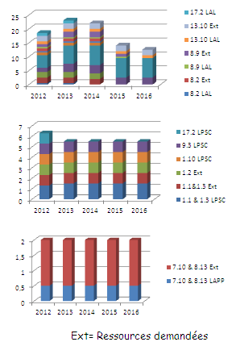
Demande au CS in2p3 pour la phase projet (man/year)
Demande sous condition de disponibilité des ressources et du budget
LAL
WP | Task | Responsibility- Participation | TASK
 | 2.3 | Resp. | Positron converter
 | 2.4 | Resp. | Flux concentrator
 | 2.5 | Resp. | Capture section
 | 6.8 | Part. | Main ring vacuum
 | 8.2 | Part. | Background simulations
 | 8.9 | Part. | Luminosity monitor
 | 13.1 | Resp. | Polarimeter
 | 17.2 | Part. | Spin tracking
LPSC
 | 1.1 | Resp. | Photo cathode Gun & High voltage system
 | 1.2 | Resp. | Laser system
 | 1.3 | Included in WP1.1 | Included in WP1.1
 | 1.10 | Resp. | Diagnostics-polarimetry
 | 9.3 | Resp. | Ring LLRF
 | 17.2 | Part. | Spin tracking
LAPP
 | 7.10 | Resp. | Final focus stabilization
 | 8.13 | Resp. | Interaction region stabilization

Slide 10
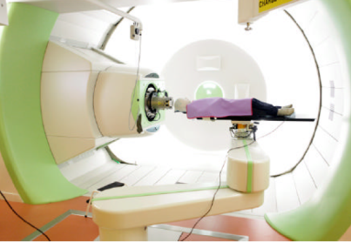
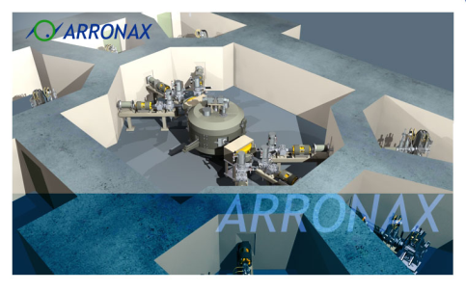
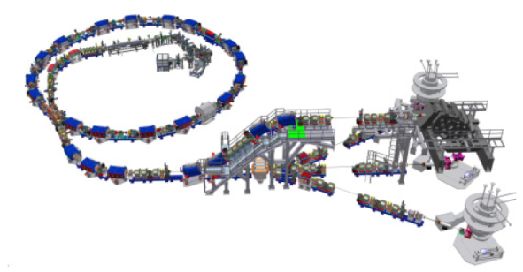
Applications médicales - 1
Nos instituts ont construit ou apporté une contribution pour plusieurs projets au passé et actuellement
  CPO : aide à la maîtrise d’ouvrage
  ARRONAX : production de radioisotopes, machine en exploitation
  ETOILE : rédaction de l’APD sur la base du synchrotron PIMMS
  ARCHADE : rédaction du cahier des charges techniques d’un cyclotron innovant et tests de réception
  CNAO : participation à des sous-systèmes accélérateur
Cyclotrons : développements à l’heure actuelle par les industriels avec le soutien des labos
CPO
CNAO

Slide 11
Applications médicales - 2
Nos instituts peuvent apporter une expertise (globale ou sur certains sous-ensembles) et de l’innovation pour le futur
Nous ne pensons pas que ce soit notre rôle de prendre en charge la construction d’un accélérateur médical, mais nous restons ouverts à des collaborations avec le monde médical
Actuellement, pas de développement prévu à l’exception d’un bras iso-centrique supra pour les ions carbone potentiellement par l’irfu
Pour mémoire, forte activité sur l’imagerie médicale par l’irfu (aimant ISEULT 11.75 T)
➔ Nous pouvons apporter une expertise dans des niches bien identifiées,
comme ce qui a été fait dans le passé

Slide 12
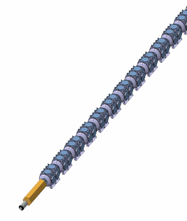
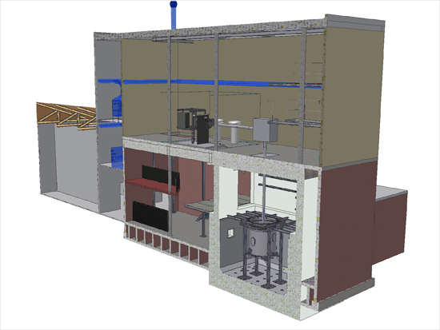
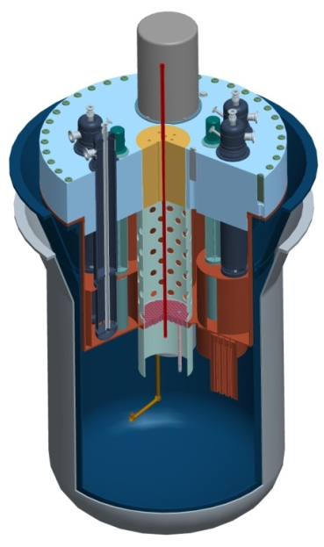
Applications à l’énergie
Problématique commune avec le groupe 11 « Physique et Chimie pour l’énergie nucléaire »
➔ les réflexions doivent être menées de manière concertée
Accelerator Driven System (ADS) : sujet qui soulève beaucoup de questions et discussions
Programmes en cours et à venir:
  GUINEVERE
  MYRRHA
ADS démonstrateur:
MYRRHA
ADS maquette :
GUINEVERE
Courtesy SCK-CEN

Slide 13
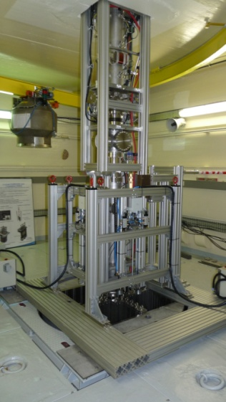
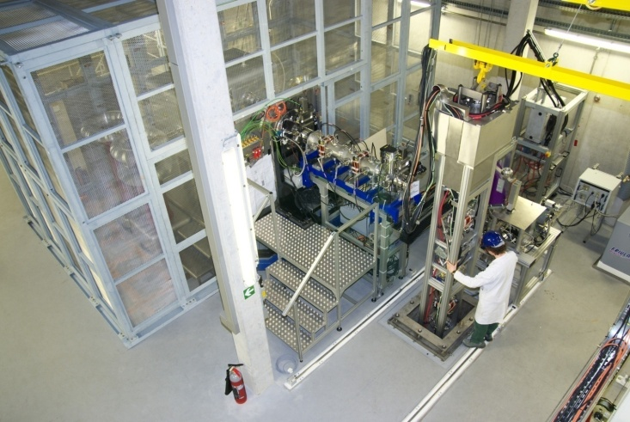
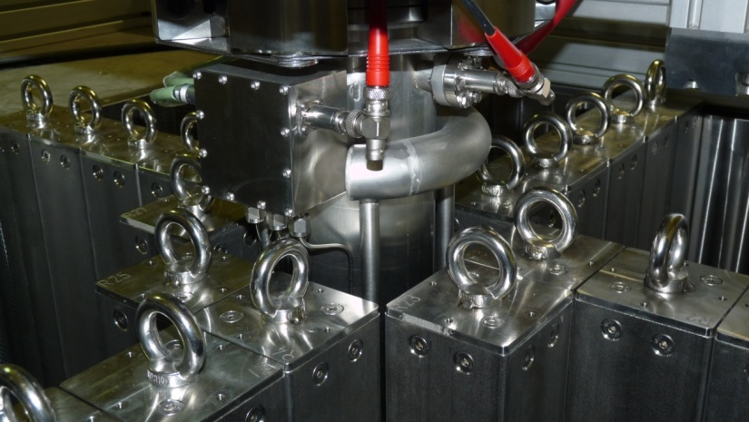
GUINEVERE - 1
Objectifs :
  maquette puissance nulle d’un ADS pour les études de sûreté et les mesures de réactivité en ligne d’un système représentatif d’un ADS
Conception , réalisation et exploitation d’un accélérateur de deutons, pulsé et continu, pour coupler au réacteur nucléaire VENUS (SCK•CEN, Mol, BE) pour les études d’ADS
Collaboration IN2P3 (LPC Caen, IPNO, IPHC-DRS) menée par le LPSC avec le SCK-CEN et le CEA (DEN)
Dates clefs:
  Lancement officiel : décembre 2006
  Développement et construction au LPSC ➔ août 2009
  Transfert, remontage au SCK-CEN ➔ mars 2010
  Commissioning machine (6 mois) + autorisations de sûreté (1 an!) ➔ septembre 2011
GUINEVERE : upper level
GUINEVERE: lower level

Slide 14
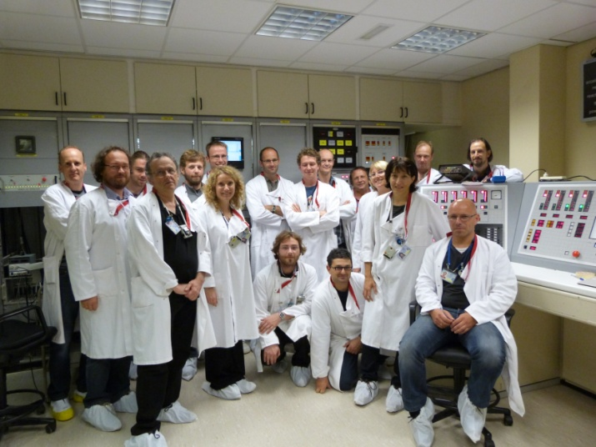
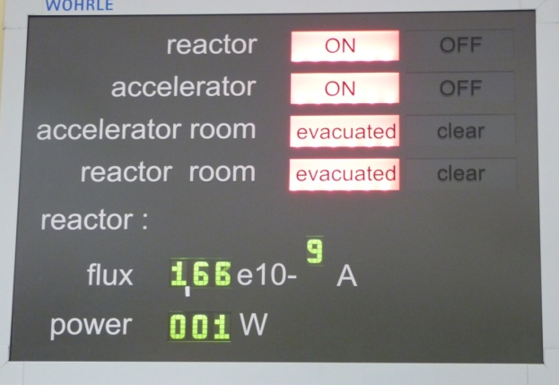
GUINEVERE - 2
Couplage accélérateur-réacteur : 12 octobre 2011
  vérification de la puissance cœur pilotée par l’accélérateur
Trois modes de courant opérationnels
  pulsé (20 mA, 1µs), DC (1 mA) et DC avec interruptions rapides (on/off ~µs)
Exploitation en cours pour le programme expérimental (FREYA) jusqu’en 2014
Pilotage machine à transférer aux personnels du SCK-CEN
ETP : ~ 40 (In2p3) pour la R&D et construction
➔ Maquette basse puissance a ouvert la voie aux collaborations
avec le SCK-CEN pour MYRRHA
SCK-CEN and IN2P3 GUINEVERE teams
Reactor and accelerator status indicator

Slide 15
Faisceau de protons requis pour un ADS
3
10
Challenge #2: Fiabilité extrême !
Challenge #1: Faisceaux CW de forte puissance

Slide 16
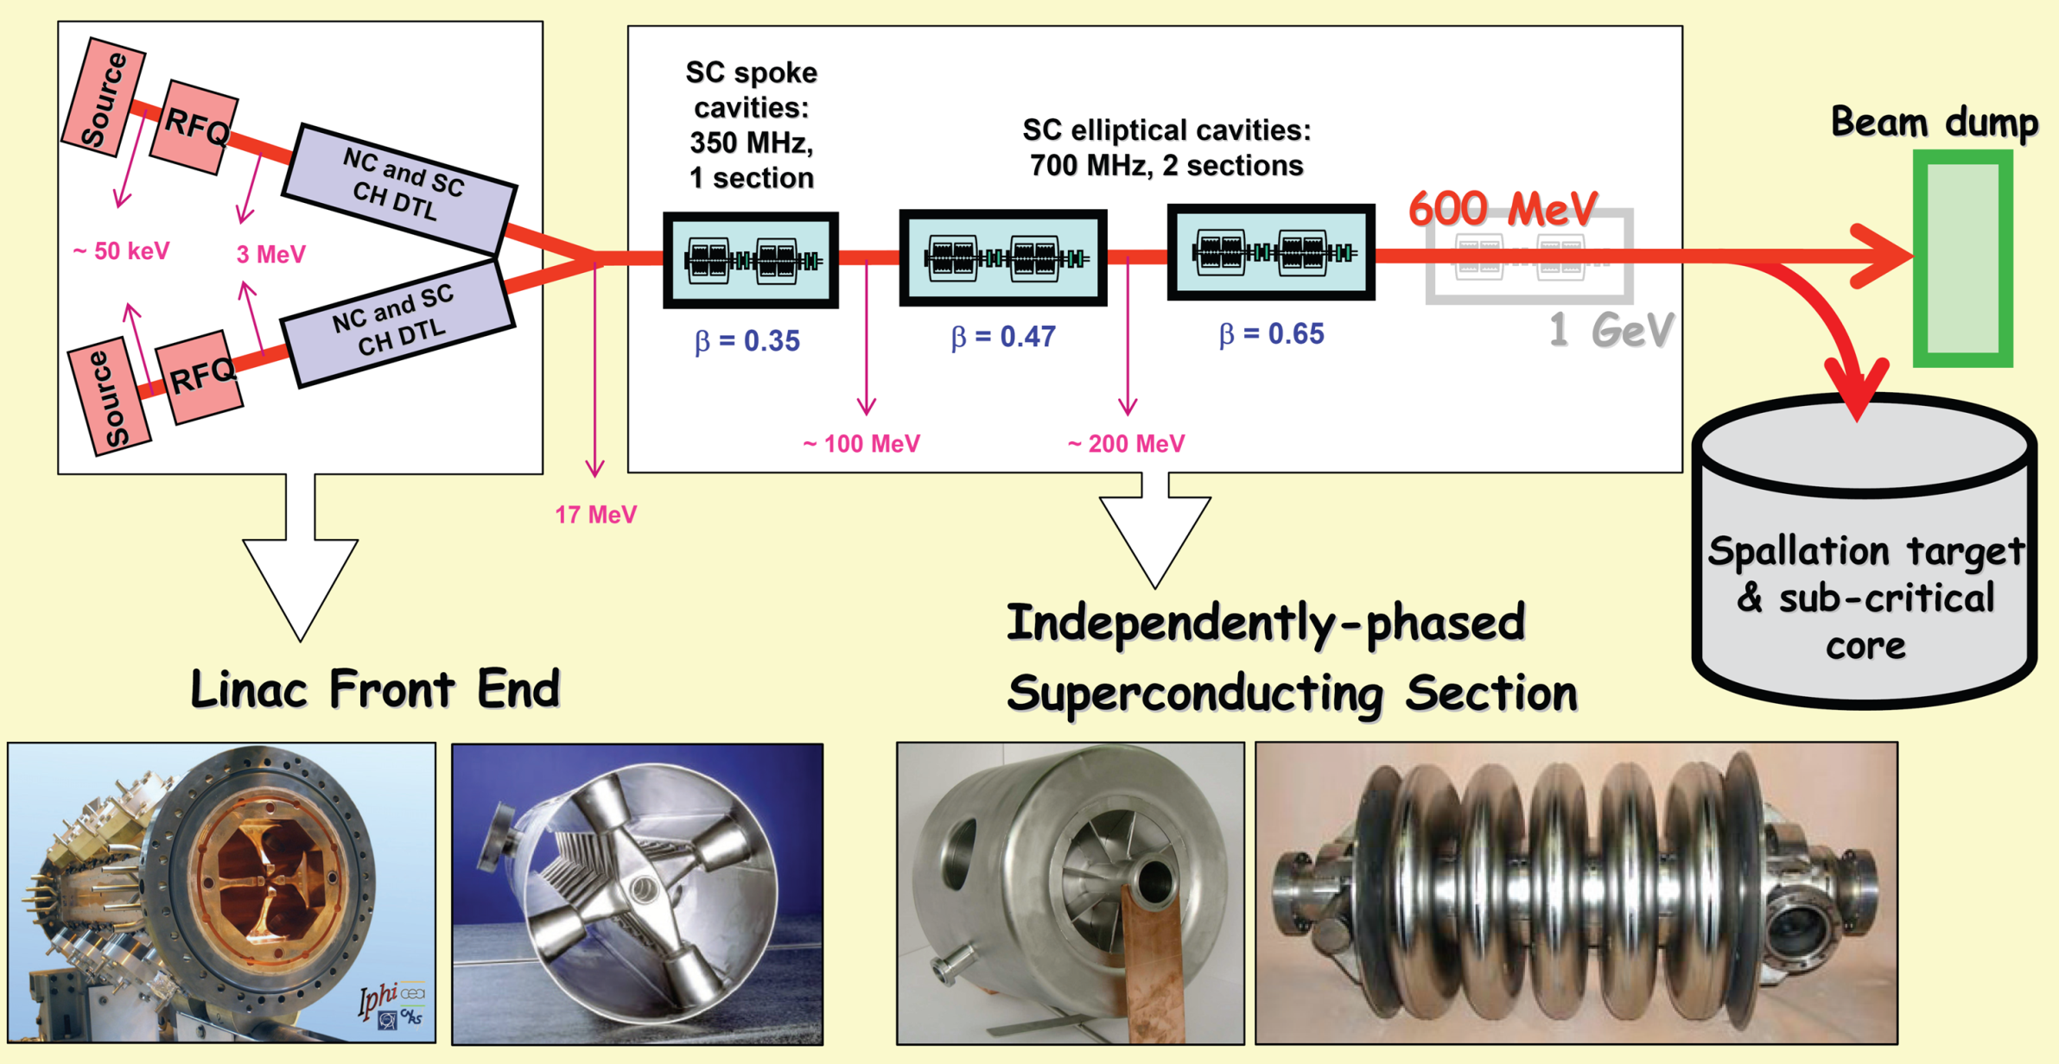
Schéma générique du linac ADS européen
Injecteur redondant
- “fault-tolerance” non applicable (car β<0.15)
- nb éléments minimisé
- injecteur “spare” avec possibilité d’aiguillage rapide
Linac supra modulaire
- concept valable demo→transmuter
- éléments contrôlés indépendamment
- la fonction d’un élément défaillant peut être remplacée en re-réglant des éléments adjacents (“fault-tolerance”)

Slide 17

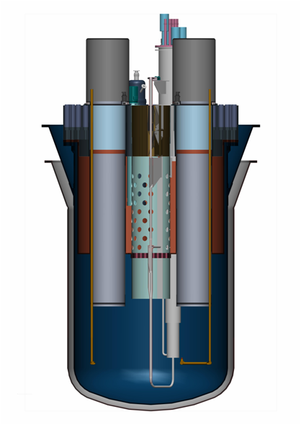
MYRRHA
MYRRHA (Multi-Purpose hYbrid Research Reactor for High-tech Applications)
Projet porté par le SCK-CEN
A l’horizon ~2023
ISOL @ MYRRHA possible
Reactor
subcritical mode (50-100 MWth)
critical mode (~100 MWth)
Accelerator
(600 MeV – 4 mA proton)
Spallation source
Multipurpose
flexible
irradiation
facility
Fast
neutron
source
~ 9 m
Lead-Bismuth
coolant

Slide 18
L’accélérateur linéaire de MYRRHA

Slide 19
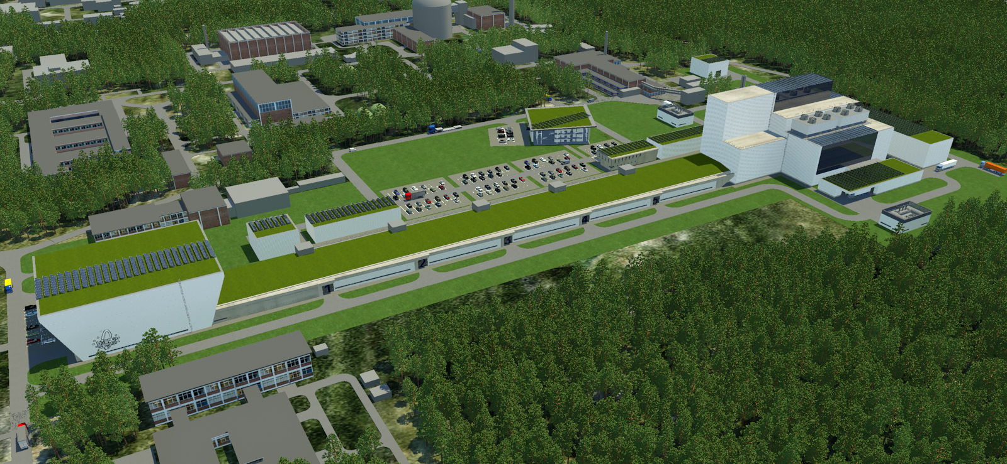
L’accélérateur linéaire de MYRRHA

Slide 20
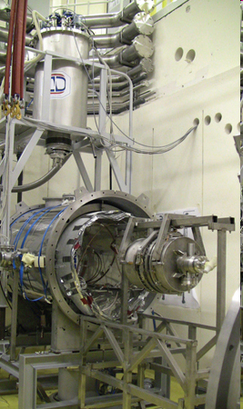
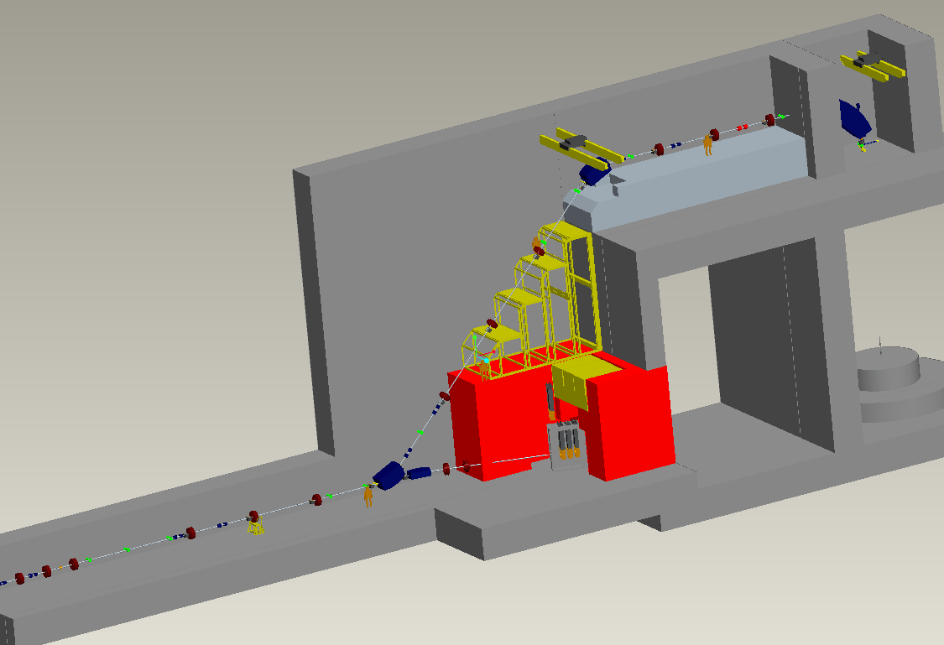
MYRRHA : axes de R&D prioritaires
Programme européen MAX (FP7), IN2P3/IPNO : porteur
Conception machine (IN2P3, IAP, SCK-CEN, Irfu)
  Consolidation du design linac d’ici 2015
  Problématique de l’interface réacteur/accélérateur
R&D injecteur (IAP, SCK-CEN, UCL, IN2P3?)
  Construction de la tête de machine MYRRHA 1.5 MeV
  Prototyping cavités booster CH supraconductrices
R&D SC linac (IN2P3, INFN)
  Construction d’un cryomodule prototype spoke
  Expériences de « fault-tolerance » sur cryomodule 700 MHz dédié
R&D systèmes (EA, ACS, TED…)
  Analyse de fiabilité
  R&D amplis RF, usine cryogénique, contrôle/commande
+ Lessons learned from GUINEVERE (IN2P3)
ETP : ~6 x 3 ans (principalement IPNO) + 9 h.mois (Irfu)
Semble faible compte tenu de l’ampleur du programme
A renforcer en phase de construction pour assurer un rôle majeur à la France

Slide 21
BACK UP SLIDES

Slide 22


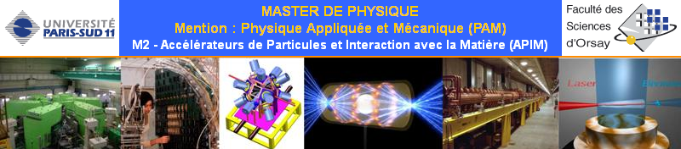
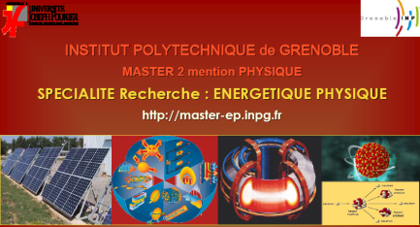
Enseignement sur les accélérateurs - 1
Ecole JUAS (Joint Universities Accelerator School)
  physique des accélérateurs (60 h) + technologies & applications (60 h)
  12 universités partenaires, 13 labos/industriels sponsors
Université Paris Sud, 2 Masters offrent un enseignement sur la physique des accélérateurs :
  APIM (Accélérateurs de Particules et Interaction avec la Matière)
  90 h d’enseignement sur les accélérateurs + choix de 2 autres modules de 20 h chacun
  NPAC (Noyaux, Particules, Astroparticules et Cosmologie)
  18 h d’introduction aux accélérateurs + 30 h de spécialisation
Université Joseph Fourier – INPG (Grenoble), 2 Masters offrent la possibilité aux étudiants d’intégrer des modules de l’école JUAS
  PSA (Physique Subatomique et Astroparticules)
  EP (Energétique Physique)

Slide 23
Enseignement sur les accélérateurs - 2
Pour tirer le meilleur parti de ces Masters, c’est-à-dire :
  effectifs étudiants pour NPAC
  étendue de l’enseignement pour APIM
  formation technologique et proximité du CERN pour JUAS
des actions d’amélioration possibles sont:
  coordination entre les parcours parisiens et le JUAS
  augmentation du nb d’heures de cours de NPAC
  profiter des actions de la SFP interdivision accélérateurs et les soutenir
D’autre part, pour assurer l’encadrement et l’évaluation des thèses, il est important :
  d’augmenter le nb de titulaires d’une HDR

Slide 24
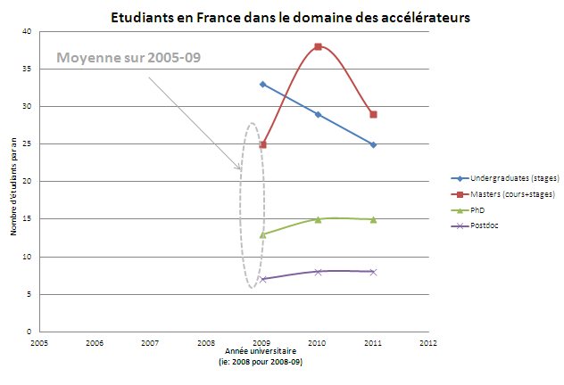
Enseignement sur les accélérateurs : statistiques
Décroissance nette pour les niveaux Undergraduate et Masters
Effectifs doctorants et post-doctorants stables, dont étudiants étrangers (en augmentation?)
Pénurie reflétée au niveau des concours CNRS : nb très limité de candidats (IR ou CR)
Recensement TIARA (P. Nghiem)
  ➔ Augmenter le nb de thèses, notamment par une meilleure visibilité de nos activités:
  mise en exergue du caractère scientifique (non technique) de nos métiers et de l’envergure des infrastructures accélérateurs en France

Slide 25
Valorisation
Afin de valoriser les travaux effectués par nos instituts, il est légitime de se questionner sur les domaines d'applications possibles des technologies dont nous avons la maîtrise, mais les sujets de valorisation sont nombreux et variés :
  production de radio-isotopes pour l’imagerie médicale
  applications des implanteurs basés sur les sources d’ions
  générateurs de neutrons pour la détection de matières dangereuses
  analyse et traitement de surface dans de nombreux domaines (cibles, isolants, supra, …)
  etc …
Quels sont les besoins de la société ? Sommes-nous capables d’identifier une application pour laquelle notre positionnement serait avantageux ?
Il est facile d’inventorier et de se questionner sur les multiples domaines d’applications des accélérateurs, il est beaucoup plus difficile d’y apporter des réponses pertinentes
Aussi pourrait-il être judicieux de mettre en place, avec le soutien de nos directions,
une cellule de travail, formée par un groupe de nos experts, afin d’étudier l’état de l’art et d’identifier les niches possibles où nos instituts pourraient se positionner pour à la fois faire profiter la société de nos travaux et augmenter nos ressources propres pour aider au développement de programmes qui ont du mal à trouver un financement interne. (ces programmes peuvent être soutenus par les futures SATT ou comme des structures comme GRAVIT à GRENOBLE qui soutiennent déjà des actions sur les sources d’ions, l’électronique et les logiciels)

Slide 26
Que retirer des statistiques?
ISIS-INSTITUT : important pour suivre l’activité accélérateurs à l’IN2P3 et anticiper (analyse métier possible) mais l’outil est à reprendre pour le rendre plus efficace (en cours)
Met en évidence l’importance du domaine pour de nombreux labos de l’IN2P3 et la tendance à l’augmentation des ETP avec l’apparition de nouveaux projets (ESS, XFEL, MYRRHA…)
La pyramides des âges met aussi en évidence une tension prévisible dans les années à venir
La montée en puissance des nouveaux projets va rendre la R&D plus difficile à maintenir à court/moyen terme
ETP recensés : 287
GANIL (IN2P3): ~35%, stable
IPNO: ~25%, stable
LAL: ~11%,
  baisse apparente (affectation sur les projets à reprendre)
LPSC: ~13%
  augmentation due à la
construction de GUINEVERE
ETP accélérateurs en 2009 (IN2P3)
Etude B. Launé

Slide 27
ETP accél. 2009 (IN2P3) pour un total de 287
CONSTRUCTION/EXPLOITATION : 200
  SPIRAL2 : 87
  GANIL : 56
  ALTO : 22
  GUINEVERE : 18
  XFEL : 5
  JANNUS : 5
  LHC : 5
  FAIR : 1
  Van de Graaf : 1
INFRASTRUCTURES : 9
THEORIE : 1
ENSEIGNEMENT : 1
R & D : 45
  CARE: 13
  CLIC : 6
  PHIL : 8
  EUROTRANS : 4
  EUROTEV : 4
  R&D générique : 3
  ECR 60 GHz : 2
  IPHI : 2
  Super B : 1
  Source ITER : 1
  ECOMI : 1
INTERDISCIPLINAIRE : 24
VALORISATION : 7
  ➔ Forte prédominance de la construction/exploitation au détriment de la R&D :
  - consécration du travail de R&D effectué jusqu’en ~2008
  - mais transition abrupte en type d’activité et mode d’organisation pour la construction
  - risque de perte de compétences à moyen et long terme pour la R&D accélérateurs

Slide 28
Pyramide des âges en 2009 (IN2P3)
Moyenne ~ 44 ans
Décalage vers les âges élevés
➔ tension prévisible dans les années à venir
Etude B. Launé

